Slide 1
Εργαστήρια Δεξιοτήτων 1^{ος} θεματικός κύκλος: Ζω καλύτερα – Ευ ζην Τάξη: Α΄ Θέμα: «Διατροφή» Τίτλος: «Ο Ρούλης ο τροφούλης και o Άκης ο Δοντάκης» Υπεύθυνη εκπαιδευτικός: Ζώτου Όλγα Σχολικό έτος :2023-2024

Slide 2
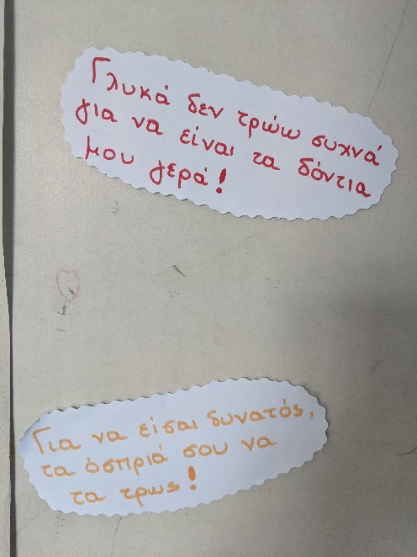
1. Οι μαθητές επιλέγουν όλοι μαζί τον «Ρούλη», τον ήρωά τους ο οποίος μέσα από διάφορες δραστηριότητες προσπαθεί να τους βοηθήσει να συνειδητοποιήσουν τη σημαντικότητας της υγιεινής διατροφής δίνοντάς τους χρήσιμες συμβουλές.

Slide 3
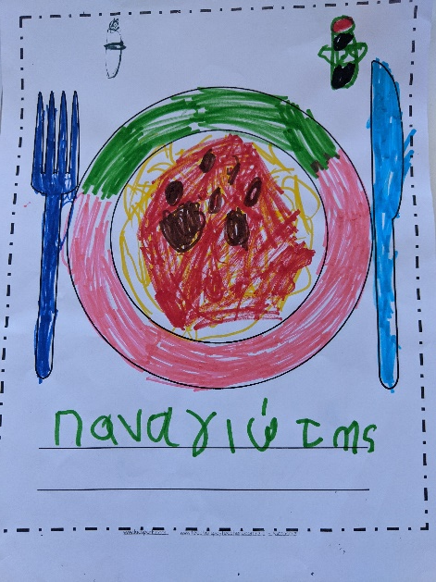
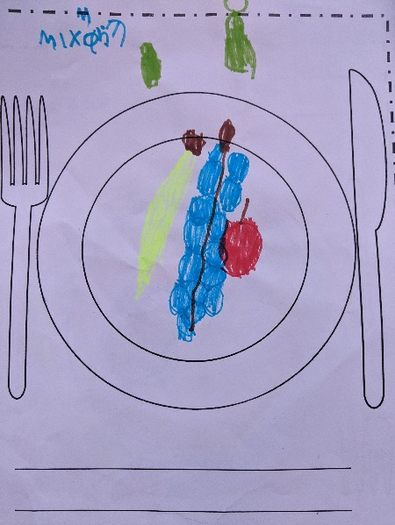
2. Ο Ρούλης ζητά από τα παιδιά να ζωγραφίσουν το αγαπημένο τους φαγητό και να το παρουσιάσουν στην τάξη. Με αυτόν τον τρόπο παρουσιάζονται και παρατηρούνται οι διατροφικές συνήθειες των παιδιών.

Slide 4
3. Παρουσίαση του βιβλίου «Η κυρά Διατροφή –πρώτη στη μαγειρική» και στη συνέχεια θεατρικό παιχνίδι με τροφές που είχαν επιλέξει ως ρόλους τα παιδιά καθώς και επιλογή κοστουμιών ώστε να ζωντανέψουμε - δραματοποιηση- το παραμύθι.

Slide 5
4. Κατηγοριοποίηση των τροφών σε οικογένειες με βάση τα θρεπτικά τους συστατικά.

Slide 6
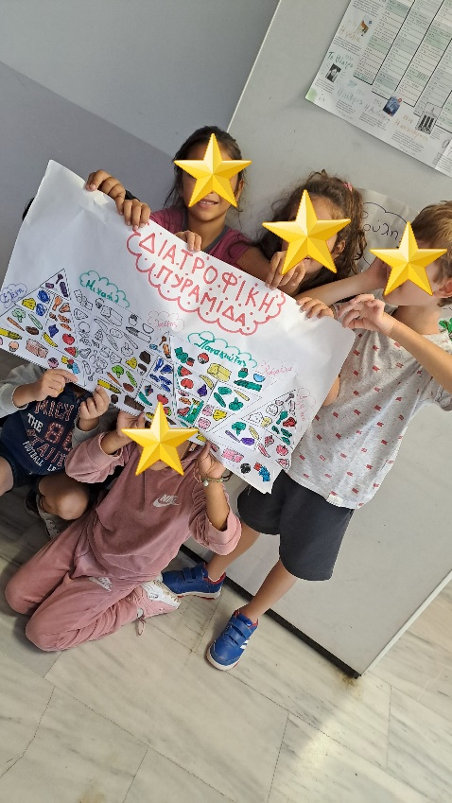
5. Διαμόρφωση και κατασκευή της διατροφικής πυραμίδας με μορφή κολάζ.

Slide 7
6. Τα παιδιά καλούνται να επαληθεύσουν την κατάκτηση των προηγούμενων δεξιοτήτων φτιάχνοντας το «πιάτο της υγιεινής διατροφής»

Slide 8
7. Οι μαθητές επιλέγουν όλοι μαζί τον Άκη το Δοντάκη, το ήρωά τους ο οποίος μέσα από διάφορες δραστηριότητες προσπαθεί να βοηθήσει τα παιδιά να συνειδητοποιήσουν τη σημαντικότητας της στοματικής υγιεινής δίνοντάς τους χρήσιμες συμβουλές.

Slide 9
8. Παρουσίαση του βιβλίου «Σοκολάκης και Ζαχαρούλα τρυποδόντη» , ένα βιβλίο που κινητοποιεί τα παιδιά να φροντίζουν για τη υγιεινή των δοντιών τους.

